Slide 1
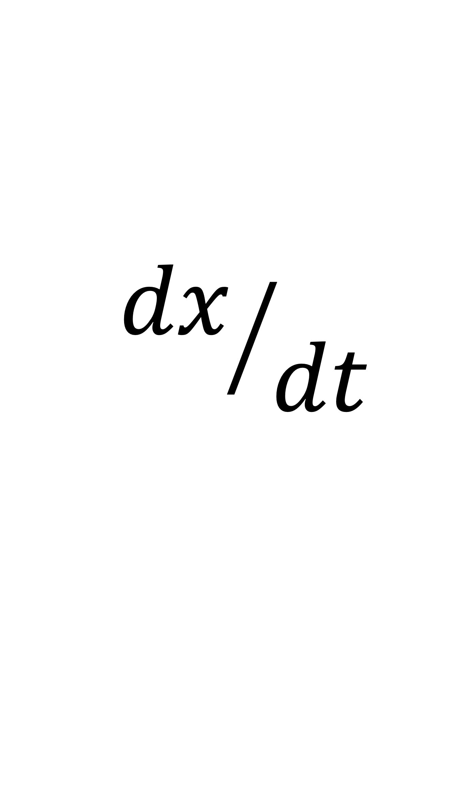
$${dx}/{dt}$$

